Slide 1

著作權與創用CC小學堂
–數位教材之用心製作、放心分享、安心使用
20150508
彰化教師推廣研習
講師 李瑞清
本簡報除另有註明外
採用創用CC【姓名標示-非商業性】4.0國際版授權釋出

Slide 2
要注意什麼?
使用資源
製作教材
分享教材

Slide 3
何謂授權? 授什麼「權」?
著作權所有
創用CC
公共領域
2

Slide 4
著作權
合理使用原則
著作權人的權利
著作權保護期間
3

Slide 5
著作權的內涵包括
著作
人格權
著作
財產權
著作權
專屬不可讓與永久受到保護
可透過契約授權或讓與
兩者時常分屬於不同的主體
4

Slide 6
著作人格權：對作者人格、聲譽的基本尊重
姓名表示權：本名、別名、不具名
作者可以決定要掛什麼名字，別人不能竄改
公開發表權
作者可以決定何時發表
禁止不當變更
歪曲、割裂、竄改著作之內容，至損害作者之名譽

Slide 7
著作財產權
只有著作權人決定誰能進行這11種利用
1、公開口述權---用嘴念、朗讀
2、公開播送權---有線、無線電波
3、公開上映權---用機器播放影片
4、公開演出權---表演、擴音器…
5、公開傳輸權---用網路
6、公開展示權
7、重製權---以影印、錄音、錄影等其他方式…
8、編輯權
9、散布權
10、出租權
11、改作權---投入創意，以翻譯、編曲、改寫等方式…產生出新的「衍生著作」
對大眾做這些事
＊ ＊ ＊約定不明之部分推定為未讓與or未授權＊ ＊ ＊
6

Slide 8
重製權：以特定方式重現著作內容
於學校電子報中引用圖片、文字
上課或演講中錄音錄影
電影院中翻拍院線片
影印教科書
當你點下滑鼠右鍵~
複製、貼上、複製、貼上
7

Slide 9
改作權：產生衍生著作
哈利波特小說改編成舞台劇
將英文文章翻譯成中文
改寫他人文章？惡搞他人圖片？
冰雪奇緣台語版？
是否投入足夠的創意
產生一個新的作品？
8

Slide 10
公開傳輸權
轉貼網址？
按Facebook分享？
將Youtube影片嵌入自己的部落格？

Slide 11
小練習
A老師為自然課製作教材，內容包含從原文教科書掃描的圖片20張，教材列印60份給同學使用，但A老師未標示來源與作者姓名。課程結束後，並將該檔案上傳至網站上。請問「涉及」了前述著作權人的那些權利？
1) 掃描的圖片20張、列印60份
2) 將檔案上傳至網站上
3) 未標示來源與作者姓名
10

Slide 12
著作權
合理使用原則
著作權保護期間
著作權人的權利
11

Slide 13
我國「著作財產權」保護期間
一、一般人
原則：著作人生存期間+死後５０年。
例外：別名、不具名之著作+公開發表50年。
但別名為眾所周知時，回歸原則。
二、公司、出版社：著作人為法人時+公開發表後50年。
三、攝影、視聽、錄音及表演+公開發表後五十年。（自然人或法人皆如此）

Slide 14
大眾可以自由利用，包含著作財產權11種型態
保護期間屆滿後屬公共財（Public Domain）

Slide 15
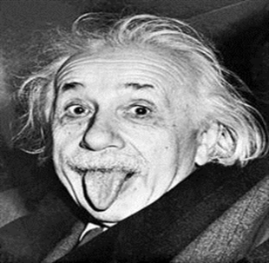

公共領域素材
圖片來源/UPI
By Arthur Sasse 1951年

Slide 16



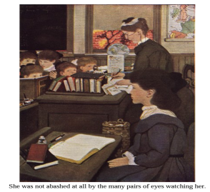
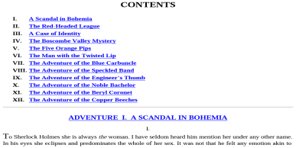
「古騰堡計劃」是Michael Hart自1971年開始推動，旨在鼓勵電子書的創造及流通，是全球最早的數位圖書館，目前收錄36,000部以上落入公共領域的書籍電子檔讓使用者下載。其中主要是西洋文學作品，例如小說、詩歌、小故事、戲劇。
http://www.gutenberg.org/wiki/Main_Page
例如小公主、小婦人及福爾摩斯原著均罹於著作權期間，文本在古騰堡計畫網站可提供下載，甚至有有聲書錄音檔。
15

Slide 17
補充:其它公共領域素材來源
不具原創性之著作
著作權法§9 非屬著作權之標的
著作權法立法(民國17年5月14日)以前之著作
著作權人放棄著作權
16

Slide 18
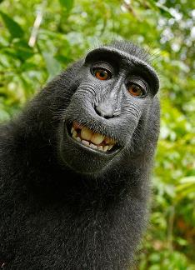
猴子自拍照沒版權？攝影師告維基
【聯合新聞網 數位新聞中心╱綜合報導】 2014年08月07日
2001年，攝影師大衛史雷特（David J Slater）前往印尼，為瀕臨絕種的黑冠獼猴拍攝一系列照片。拍到一半，一隻獼猴突然搶走史雷特的攝影器材開始把玩，還拿起相機自拍。維基百科認為，由於按下快門的是猴子，所以這些照片的著作權不屬於任何人，但史雷特則並不同意。史特雷6日痛斥維基百科免費分享這些照片，影響了他的生計與收入。現在史雷特正準備要控告維基百科。

Slide 19



公共領域（Public Domain）
公共領域標章
著作保護期間屆滿
http://creativecommons.org/choose/mark/
版權所有，翻印必究
著作權所有
CC0標章
著作權人放棄著作權
http://creativecommons.org/choose/zero/
18

Slide 20
著作權
合理使用原則
著作權保護期間
著作權人的權利
19
19

Slide 21
對於合理使用常見的誤解
？
迷思一
迷思二
有引用出處=不會被告?
非營利的教學=合理使用?
20

Slide 22
著作權法§52
為報導、評論、教學、研究或其他正當目的之必要，在合理範圍內，得引用已公開發表之著作。
  引用：必須以有自己的創作為前提
  大量引用他人著作撰寫文章，或自己之著作與所引用之著作比例不相當，依一般社會通念，非屬供自己創作之參證、註釋或評註之用者，不得主張（智慧局函釋）
21

Slide 23
著作權法§64
明示出處之義務
  籠統標示在參考書目X
  明白的標示在引用處✓
是否有引用出處實際上會影響構成合理使用的
機率
22

Slide 24
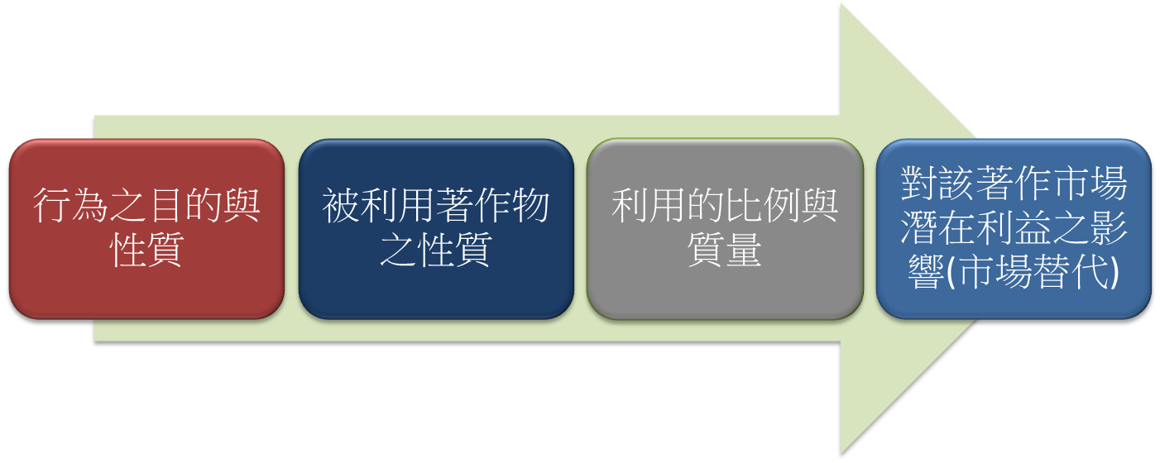
怎樣的利用才是「合理範圍」？
著作權法§65
是否涉及商業性
事實性v.創意性
多 v. 少
是否為精華
讓著作人少賺錢
23

Slide 25
判斷風險，再行利用
您製作了一份PPT，內容包含從網路上搜尋到的精緻圖片數張，請問下列各種利用方式的風險高低？
1、印成紙本發給課堂上的同學？低度
2、將檔案上傳至有鎖帳密的網路平台，供修課同學利用？中度
3、將檔案上傳至開放的網路平台？高度
4、收錄後出版販售？極高度
24

Slide 26
風險來自於
檔案流通性、
存在時間長短
著作權人
發現的機率
25

Slide 27
製作數位教材時，至少要注意
避免整份教材大比例的摘錄特定來源
了解資料的來源，優先使用權利狀態清楚的素材
Google什麼都有，已在網路上流通的不代表隨便取用沒問題
確實引註出處與標示作者姓名
心血結晶我做的，「我」變成了「來自網路」， 好生氣、好傷心
實際授課版、上網版的內容可稍作區別
前者內容可較豐富，後者可考慮過濾掉可能會有爭議的圖片
單純張貼連結，法律風險極低

Slide 28
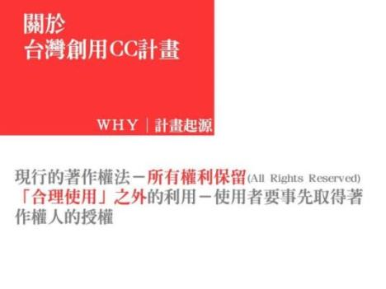
本張投影片來源：李佳樺， CC BY 4.0 ，台灣創用CC臉書專頁

Slide 29

我直接拿來用在自己的報告中，又將報告上傳到網路上，涉及那些權利？要不要取得對方的同意？
上一張投影片是別人的作品

Slide 30
創用CC

Slide 31

一種著作權授權方式
一種定型化契約範本
由作者自行決定是否採用
Yamashita Yohei，CC BY 2.0
Flickr
30

Slide 32
一般著作權宣告
利用人：必須得到著作權人明示的授權或讓與著作財產權
之全部或一部。
限制時間、地域、類型
  著作權所有，除獲得授權，否則請勿轉載
  著作權所有，僅供教育使用
  改作權-繁體中文獨家授權版，僅限台灣地區販售
  授權期間3年（專屬授權）

Slide 33
創用CC：開放性的公眾授權
特色：著作權人預先設定授權的條件，主動分
享給公眾利用，毋須另外得到授權
性質：一對多的著作權授權契約
（著作權人 與 不特定多數的利用人間）

Slide 34
創用CC的授權範圍
非專屬授權：著作權人仍保有著作權
全球性：不得限制地域
著作權保護期間內：
保護期間屆滿後，屬於公共財，利用人無須遵守CC條件

Slide 35








4種核心授權要素
姓名標示
Attribution、BY
非商業性
Noncommercial、NC
禁止改作
No Derivative、ND
相同方式分享
Share Alike、SA

Slide 36

小說明：【姓名標示】
依據作者指定的標示方式，不少素材網站皆會提供
若作者未指定，利用時要適當的彰顯作者的資訊
  作者姓名
  特定的來源網址（可用超連結）
  若版面空間充足，建議加上作者授權方式和條款內容的超連結
重點：讓其他人可以知道是誰的作品、
要連回哪裡可以看到原作品/更多的作品

Slide 37
適當的
姓名標示
1、Yamashita Yohei 作者姓名
2、CC BY 2.0 作者採用的分享方式
（超連結）
3、Flickr 來源網址（超連結）
Yamashita Yohei，CC BY 2.0
Flickr

Slide 38

4種核心授權要素
姓名標示
Attribution、BY
非商業性
Noncommercial、NC
若有衍生著作
禁止改作
允許改作允許改作允許改作允許改作允許改作
No Derivative、ND
也要採取
著作人
相同方式分享
Share Alike、SA

Slide 39
小說明：【相同方式分享】
「改作」了「原」作品，創作出的「衍生著作」也要
以相同的條款授權釋出
譬如
  原作品 A 【姓名標示、相同方式分享】
  衍生著作 B【姓名標示、相同方式分享】
  衍生著作 C【姓名標示、相同方式分享】
……..
  讓公眾有更多
  的CC素材使用

Slide 40







6種核心授權條款
 | 姓名標示
 | 姓名標示-非商業性-禁止改作
 | 姓名標示-相同方式分享
 | 姓名標示-非商業性
 | 姓名標示-禁止改作
 | 姓名標示-非商業性-相同方式分享
OpenClipArt

Slide 41

為什麼是6種？
Guudmorning，CC BY 2.0，Flickr

Slide 42
小提醒
這6種授權條款，在遵守「姓名標示」、「非商業性」的前提之下，皆可轉載、分享，與有無「相同方式分享」這個要件沒有關係喔
  轉載、分享涉及公開傳輸權
  相同方式分享涉及改作權

Slide 43
動動腦
1、如果您要將本份投影片（CC_BY-NC）影印給全系的同
學參考，請問是否可以？是否需要聯絡我？若是直接
放到您的Blog上，供不特定人自行瀏覽下載，是否有不同？
2、請問您要將本份投影片收錄在您即將出版販售的作
品集參考附錄內，請問是否可以？是否需要聯絡我？
遵守條件的前提下，可自由利用，不用另外取得授權
若要超出授權條件利用，才需要聯絡作者

Slide 44
紛爭除了著作權外，還有…
隱私權、肖像權
事前充分溝通
去識別化、去連結化

Slide 45
教育大市集 資源上傳注意事項
您必須為著作人、經著作人同意或授權，或是經著作人讓與著作財產權者，方能上傳該數位內容，請勿上傳權利狀態不清楚之數位內容。當您使用上傳服務時，請您務必確認內容無侵害他人權利之情事。包含但不限於以下的情形：
  若您創作之內容中有引用他人之創作，務必要註明出處及作者姓名，以避免侵害原作者之「著作人格權」
  請勿上傳您直接掃描他人仍有著作權的書籍或繪本內容
  請勿大比例引用他人著作，而自己創作之內容僅占少部分
  除非您確信利用的比例和質量構成合理使用，否則請勿直接重製教科書商之教材
  請勿單獨上傳網路上轉貼之文章、圖片
  請勿任意將網路上搜尋到的數位內容宣告創用CC授權釋出

Slide 46

謝謝聆聽
諮詢信箱
ccedu.copyright@gmail.com
陳慧潔， CC BY 4.0，台灣創用CC臉書專頁

Slide 47
附錄：創用CC素材

Slide 48
圖片類

Slide 49
類別 | 網站名稱 | 網址及說明
中文CC 綜合資訊 | 中研院台灣 創用CC計畫 | http://creativecommons.tw/ https://www.facebook.com/CCTaiwan 負責台灣創用CC的推廣 6種條款圖示、CC最新資訊、授權精靈…
圖片 | 台灣創用CC 整合性搜尋引擎 | http://creativecommons.tw/search 提供一個簡易的介面來搜尋 Google、 Google 圖片、和 Flickr 圖片上以各種CC授權條件釋出的素材。

Slide 50
類別 | 網站名稱 | 網址與說明
綜合類 - 維基 多媒體 | Wikimedia Commons 各類圖片、NASA、美國國家檔案局、科學、世界各地風景 | http://commons.wikimedia.org/wiki/Main_Page 1、於右上方搜尋框中輸入關鍵字 2、每張圖片的授權方式以圖示與文字表現在圖 片下方欄位【permission】或【Licensing】 3、優點：權利狀態清楚，因為此類網站的素材流 通性高，若有侵權疑慮，無法長久存在

Slide 51
類別 | 網站名稱 | 網址及說明
各類圖片 | Flickr | 1、依據6種授權條款分類搜尋 https://www.flickr.com/creativecommons/ 2、使用進階搜尋 https://www.flickr.com/search/advanced/ 在「進階搜尋」將搜尋範圍限定在採創用CC授權 勾選最下方【僅在 Creative Commons 授權的內容範圍內搜尋 】 於上方搜尋列輸入關鍵字。
風景圖片 | 500PX | http://500px.com/creativecommons# 1、依據6種授權條款分類搜尋 2、於所欲利用的圖片上按滑鼠右鍵，點選另存影像
風景圖片 | skitterphoto | http://skitterphoto.com/ 1、本網站所有圖片採CC0授權，屬於公共領域 2、點選所欲利用的圖片後，右下角有Download選項

Slide 52
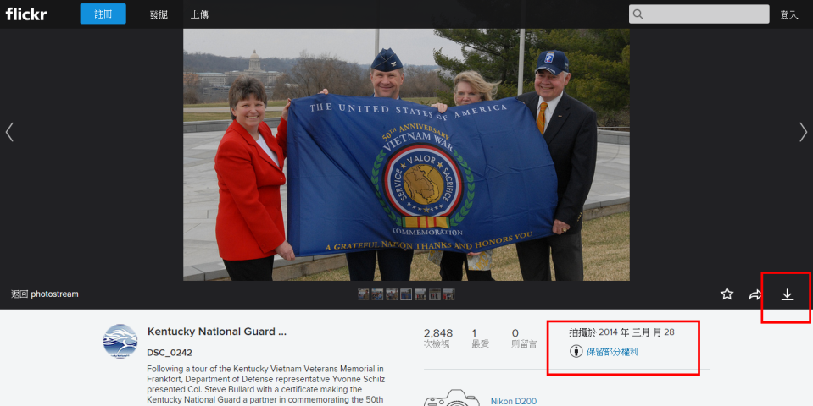

Slide 53
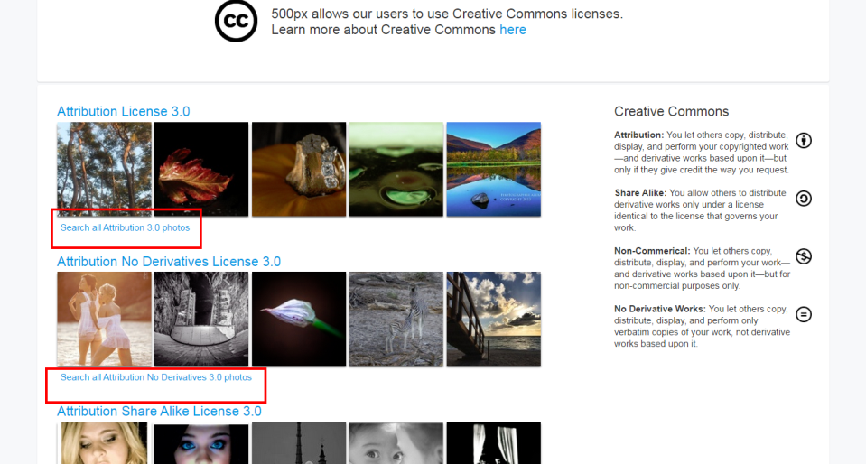

Slide 54
類別 | 網站名稱 | 網址及說明
各類圖片 | public-domain-photos.com | http://www.public-domain-photos.com/ 1、收錄5000多張屬於公共領域的照片，以及8000張插圖 2、點選每張圖片下方View full resolution，即可看到該圖的完整大小，按滑鼠右 鍵另存影像，即可完成下載
各類圖片 | Morguefile | http://www.morguefile.com/archive 1、確認選擇上方列表morgue file欄位，不要選擇iStock、Getty、Dreamstime、 DepositPhotos等欄位，因為後面這些欄位的圖片是要付費的。 2、於右上角搜尋欄位旁的篩選條件選擇Free Photos，並於搜尋框中鍵入關鍵字。 3、點選所欲利用的圖片，會跳出該圖片的資訊視窗，再點視窗選右側 Download image按鍵。 4、本網站採用自訂的授權條款，使用者可以修改、商業利用且不用標示姓名， 但前提是不能單獨利用此張圖片和宣告您為該張圖片的著作權人。 5、建議您利用時，還是以超連結註明本網站出處

Slide 55
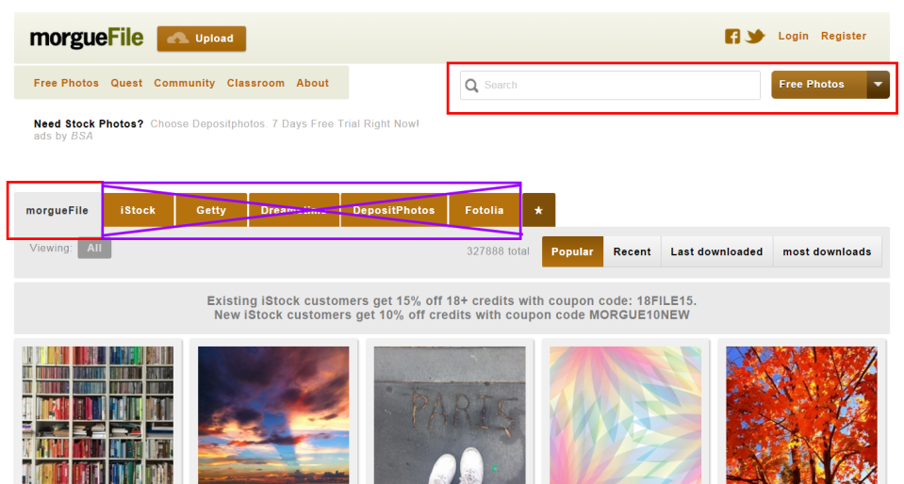

Slide 56
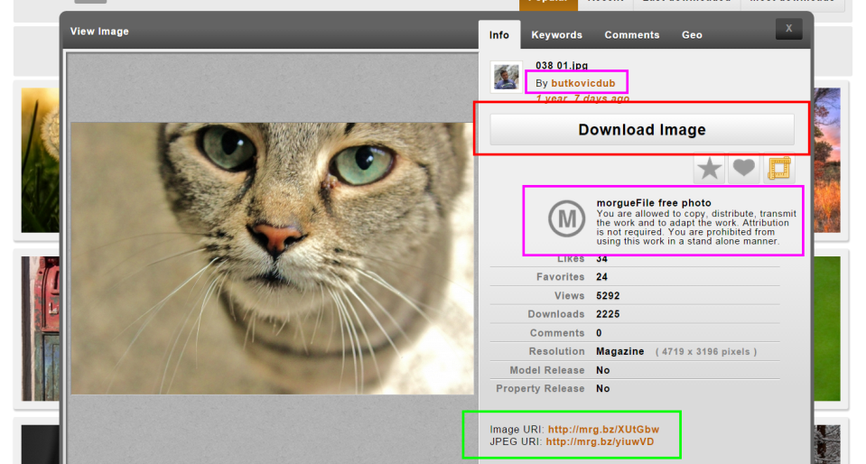

Slide 57
類別 | 網站名稱 | 網址及說明
自然資源 | Encyclopedia of Life（EOL ) | http://eol.org/ 收錄非常多昆蟲、動植物的圖片，採用創用CC，打上學名可找到更精確的圖片。
自然資源 | 台灣生命大百科 於2012年9月正式與 EOL簽訂合作備忘錄，正式成為EOL的全球合作夥伴之一。 | http://eol.taibif.tw/ 1、採用創用CC，圖片下方有告知該如何姓名標示 2、由林務局與中央研究院共同建置的網站， 收錄台灣本 土的動植物昆蟲圖片
自然資源 | Insect Image（子網站） Forestry Imanges（子網站） 由University of Georgia所建置，收錄許多昆蟲、植物的圖片 | http://www.insectimages.org/ http://www.forestryimages.org/ 採用創用CC，點選每張圖片，右側有告知該如何姓名標示，註冊帳號後可下載更高解析度之圖片。

Slide 58
類別 | 網站名稱 | 網址及說明
插圖 | Open Clip Art Library | http://openclipart.org/ 本網站內容採CC0授權，許多可愛的小插圖 提供PNG、SVG兩種格式
插圖 | The Noun Project | http://thenounproject.com/ 採用創用CC-BY，每張圖示有告知該如何姓名標示 包括各式各樣的單色符號，譬如交通號誌、動物、箭頭等等
插圖 | Clker.com | http://www.clker.com/ 提供屬於公共領域的各式插圖，提供PNG、SVG兩種格式
插圖 | clipartlogo | http://tw.clipartlogo.com/ 1、大部分授權方式為免費使用（包含商業性利用）、少部分是創用CC 2、圖大部分為AI、EPS、CDR、SVG格式，要以特定軟體開啟 3、注意：網站中某些部分為廣告付費才能利用的圖，上面有註明

Slide 59
類別 | 網站名稱 | 網址與說明
博物館館藏 | Wellcome Image 英國Wellcome Library數位化館藏，有許多藝術、社會、生物、醫學類的圖片 | http://wellcomeimages.org/ 1、採BY-NC-ND 4.0 UK、BY 4.0國際版 2、於搜尋框中輸入關鍵字，每張圖片的授權方式表達在最下方， 如【Copyrighted work available under Creative Commons …】
博物館館藏 | Flickr公眾相簿計畫 | https://www.flickr.com/commons 1、與全世界各大博物館合作，上傳分享各類公眾領域（在本計畫中稱為 無已知版權限制，兩者意義略有不同）的素材。 2、如大英博物館，已經陸續上傳分享了100多萬筆的圖片
博物館館藏 | The Walters Art Museum | http://art.thewalters.org/search/ 全館館藏以CC-BY-SA 3.0 unported 授權釋出

Slide 60
類別 | 網站名稱 | 網址及說明
博物館 館藏 | 紐約大都會藝術 博物館 The Collection Online | http://www.metmuseum.org/collection/the-collection-online 1、將40萬館藏上線，可依主題、年代、藝術家、藝術品類型等條 件來搜尋資料 2、雖然不是採用創用CC，但依據該館之授權聲明，只要圖片下 方有標記OASC（Open Access for Scholarly Content），皆可以 下載作非商業性的利用，詳細條款請參考
博物館 館藏 | The J. Paul Getty Trust 美國加州的保羅·蓋蒂博物館所建置的開放內容計劃（Open Content Program），將數萬張收藏影像提供線上瀏覽、下載 | http://search.getty.edu/gateway/search 1、雖然不是採用創用CC，但只要利用時標示以下文字，可做任 何利用： 【Digital image courtesy of the Getty's Open Content Program】 2、選定所欲利用的圖片，點選圖片右側Primary Title標題的超連結 3、點選後，圖片下方即有Download按鍵。 4、點選後會跳出一個視窗，請您勾選利用的目的和型態，方便該 館進行學術統計與追蹤

Slide 61
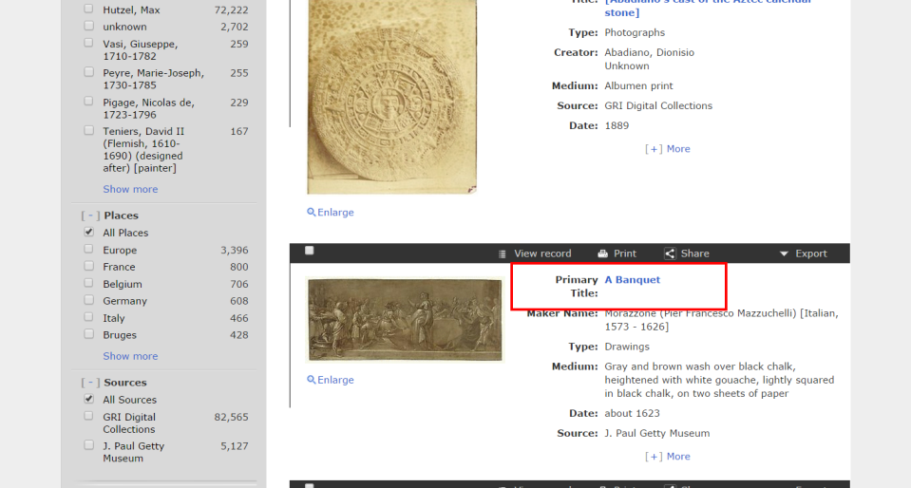

Slide 62
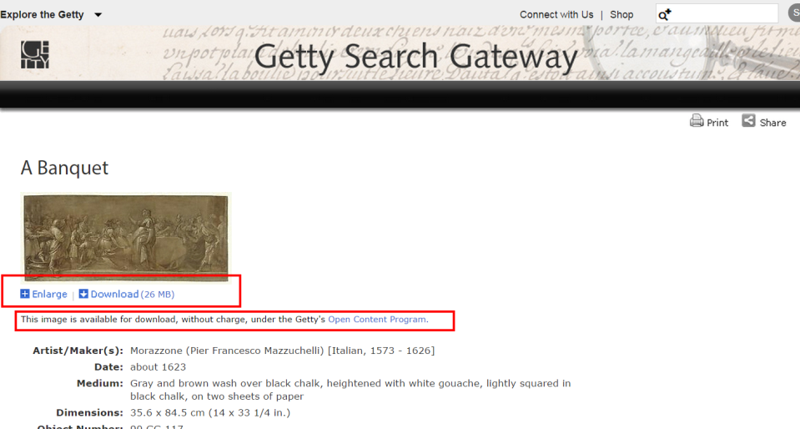

Slide 63
醫學相關圖片
類型 | 網站名稱 | 網址與說明
圖片 | The Johns Hopkins University School of Public Health | http://ocw.jhsph.edu/index.cfm 包含Courses、Topics、Collections、Images 採BY-NC-SA 3.0 Unported
圖片 | In the 1918 edition of Gray's Anatomy | http://en.wikipedia.org/wiki/List_of_images_and_subjects_in_Gray%27s_Anatomy Wikipedia-List of images and subjects in Gray's Anatomy 公共領域
 | Bassett Collection of Stereoscopic Images of Human Anatomy 史丹佛大學醫學院Bassett博士團隊於1948年開始進行的計畫 | http://lane.stanford.edu/biomed-resources/bassett/index.html 必須寫mail取得授權，有明確的聯絡窗口 dbourn@stanford.edu

Slide 64
類別 | 網站名稱 | 網址及說明
自然科學 | PhET University of Colorado製作， 物理、地球科學、化學、生物等領域的互動式小課程 | http://phet.colorado.edu/zh_TW/ http://phet.colorado.edu/ 採CC：BY。可下載
化學 生物 ….等 | ChemWiki、BioWiki UC Davis製作的線上教科書，針對化學、生物、地科、物理、數學等領域 | 化學http://chemwiki.ucdavis.edu/ 生物http://biowiki.ucdavis.edu/ 地科http://geowiki.ucdavis.edu/ 數學http://mathwiki.ucdavis.edu/ …陸續製作中 UC Davis製作，採CC:BY-NC-SA 3.0 United States
物理 | 中央大學物理演示實驗室 | http://demo.phy.tw/ 採CC：BY-NC-SA

Slide 65
音樂類

Slide 66
類別 | 網站名稱 | 網址及說明
樂譜 | 國際樂譜典藏計畫International Music Score Library Project | http://imslp.org/ 收錄了許多屬於公共領域的樂譜

Slide 67
在製作動畫、影片時，若以CC音樂作
為背景音樂，要注意：
選擇下列2種類型的音樂素材：
  姓名標示(Attribution, BY)
  姓名標示、非商業性(Attribution-Noncommercial; by-nc)
  (看您製作的影片是否涉及商業目的，若有，則不建議使用)

Slide 68
在製作動畫、影片，
以CC音樂當做背景配樂，要注意：
不能選擇有ND要件的素材
在CC條款中，將音樂搭配作為影像的背景音樂，被視為改作行為，因此不能選擇有「禁止改作( No Derivatives,ND)」的素材
若選擇SA要件素材，也要將影片以同樣的條款釋出
SA 是指如果有改作原著作，產生的衍生著作也要採取相同的授權條款釋出，因此若將有此要件的音樂素材當作背景音樂，您也必須將該影片採取創用CC相同的條款授權釋出

Slide 69
小說明：【姓名標示】
依據作者指定的標示方式，不少音樂素材網站皆會提供
若作者未指定，利用時要適當的彰顯作者的資訊
  作者姓名
  作品名稱
  特定的來源網址
  若版面空間充足，建議加上作者授權

Slide 70
Mutopia
一個收錄古典音樂的網站，
http://www.mutopiaproject.org/
步驟一：可點選右側的Search或List all music選項搜尋音樂，或點選上方列表中
Browse the Archive或Advanced Search選項
步驟二：每首歌曲會註明授權狀態為公共領域或創用CC
步驟三:：Download欄位可下載曲譜（A4 .pdf file、Letter .pdf file ）
，以及演奏檔（.mid file）

Slide 71
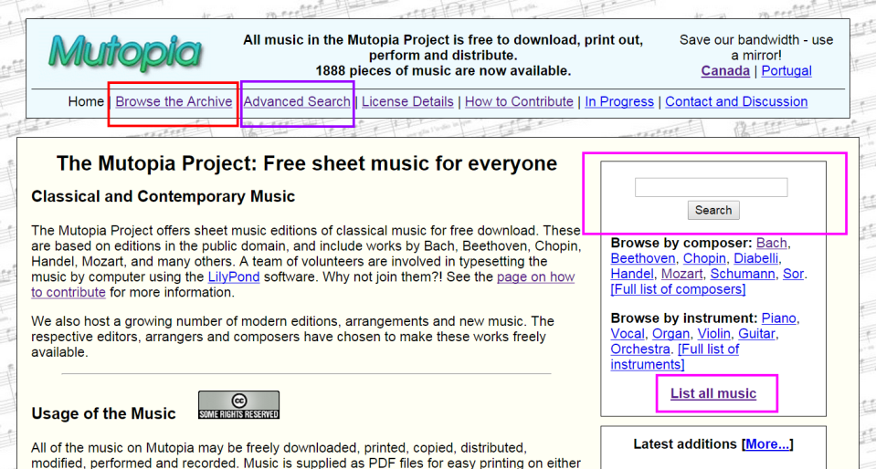

Slide 72
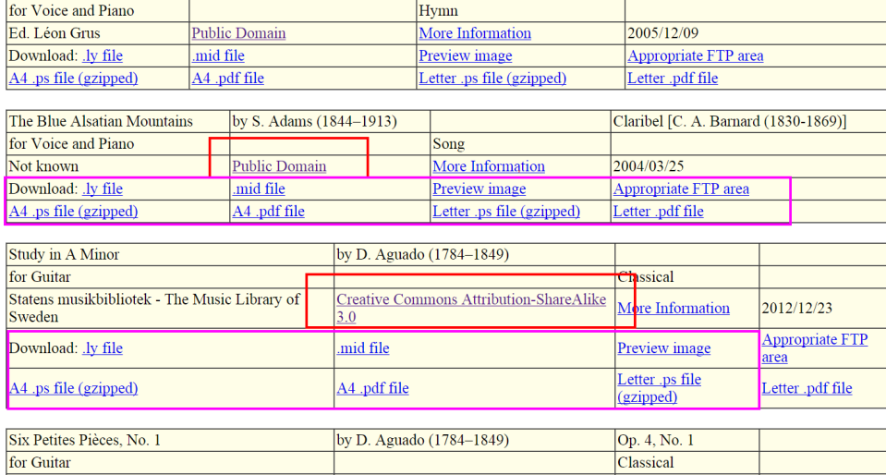

Slide 73
CCmixter
採 BY、 BY-NC
http://dig.ccmixter.org/free
步驟一：先從右上角選擇是否要商業利用（All licenses 或 Free for commercial use）
步驟二：點選擇搜尋框最左側的向下箭頭（進階搜尋,Advanced dig）
步驟三：勾選曲風（genre）、樂器（instrument）、類型（style）等條件
步驟四：點選搜尋（dig）
步驟五：播放（向右箭頭）、下載(【i】字母)、最右側有該首歌曲的授權類型
步驟六 : 點選【i】字母，進入下一頁面後，點選左側mp3字樣，即可下載該首音樂
左上角並有告訴使用者該如何姓名標示
注意：因為網站最近改版過，若您的利用涉及商業利用，建議有金錢符號的歌曲不要使用

Slide 74
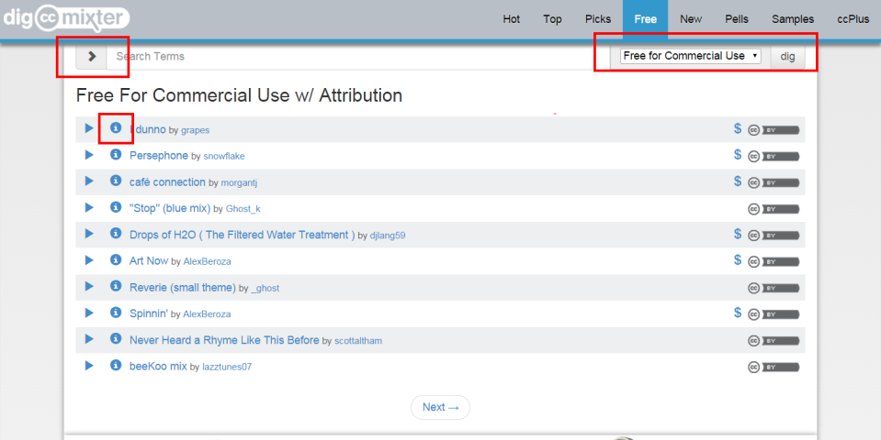

Slide 75
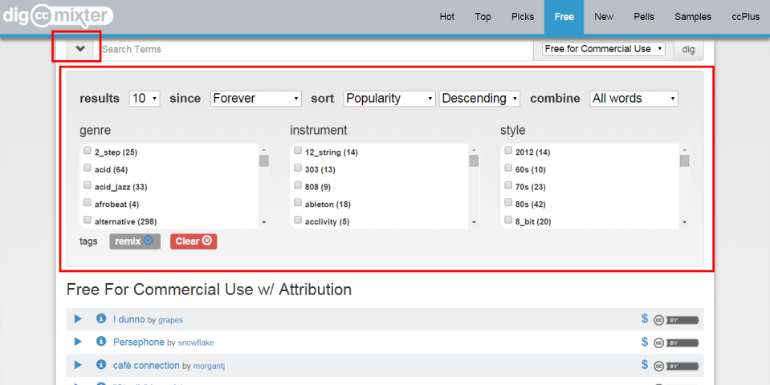

Slide 76
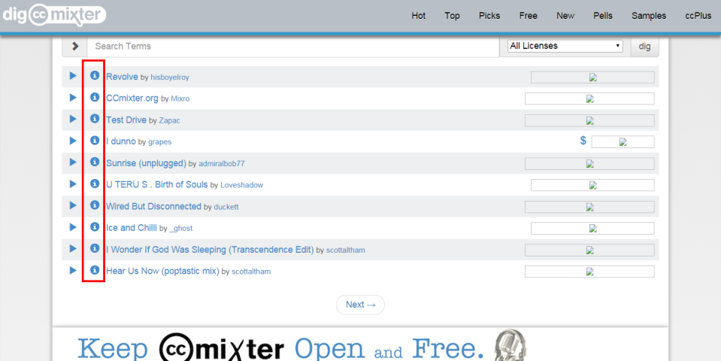

Slide 77
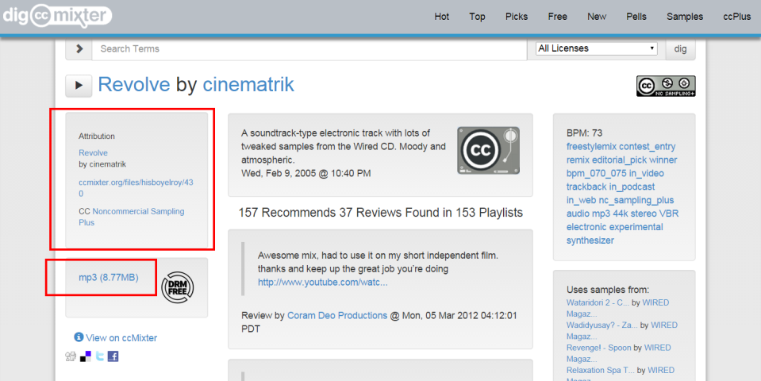

Slide 78
Jamendo
http://www.jamendo.com/en/search
  步驟一：點選首頁上方的Search
  步驟二：點選搜尋列下方的Advanced Search（進階搜尋）
  步驟三：點選視窗下方的CC License，選擇所需的條款類型
  步驟四：在搜尋白色框框中鍵入空白鍵，會挑出可供選擇的類型
  步驟五：點選搜尋框中的放大鏡圖示（不用輸入搜尋字串）
  步驟六：點選歌曲名稱，該頁最下面有授權方式
  （若有需要，記得截取此頁面）
  步驟七：點選download，即可下載該首歌曲

Slide 79
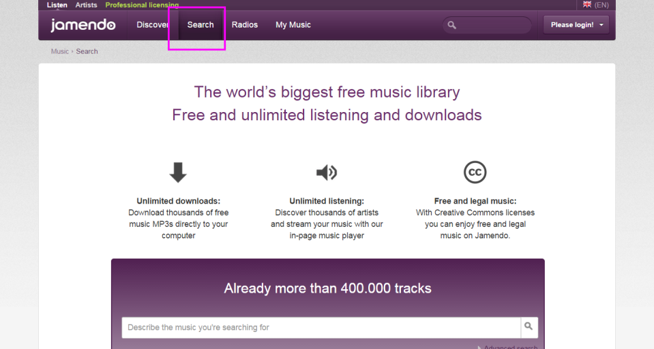

Slide 80
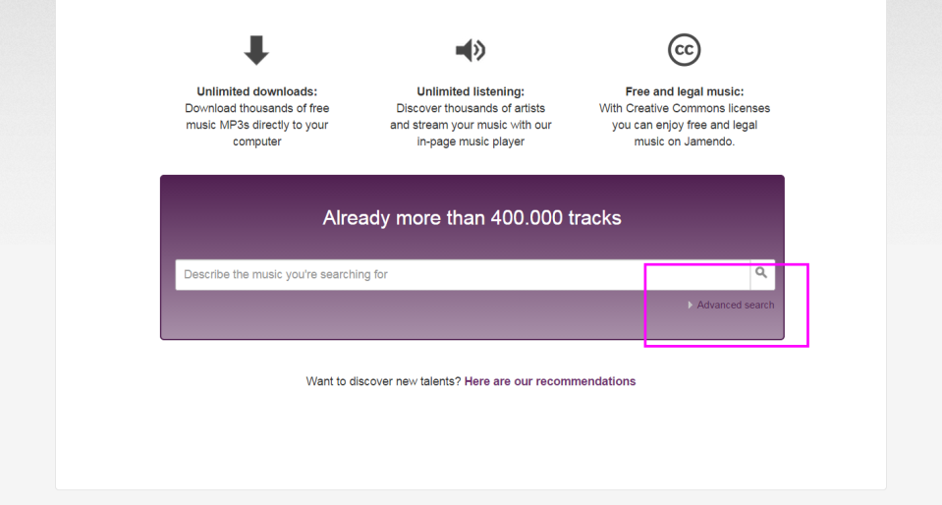

Slide 81
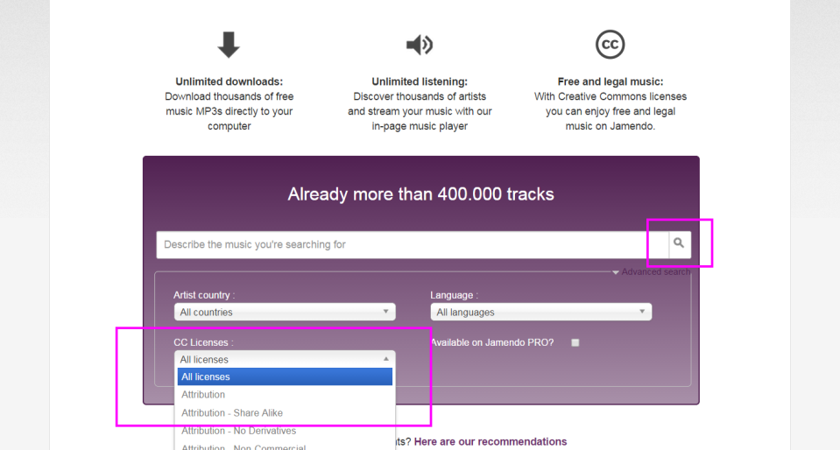

Slide 82
Vimeo-Music Store
http://vimeo.com/musicstore
步驟一：點選搜尋列下方的Advanced Filters（進階篩選）
步驟二：下方會跳出一個篩選條件視窗，於License條件選擇所欲利用的CC的授權條款
步驟三：不用輸入搜尋關鍵字，直接點選搜尋，下方即會跳出所有採取該授權條款的歌曲
步驟四：點選向右箭頭即可播放
點選向下箭頭即可下載
點選問號會跳出視窗告知您該如何姓名標示

Slide 83
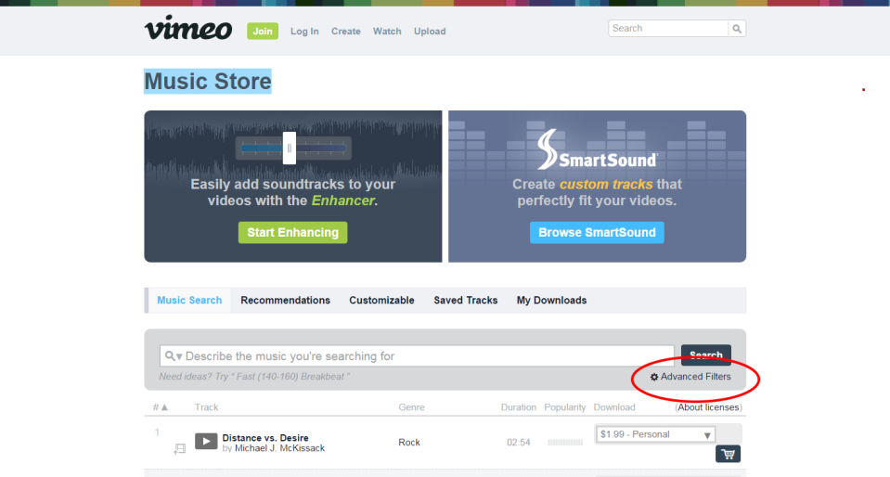

Slide 84
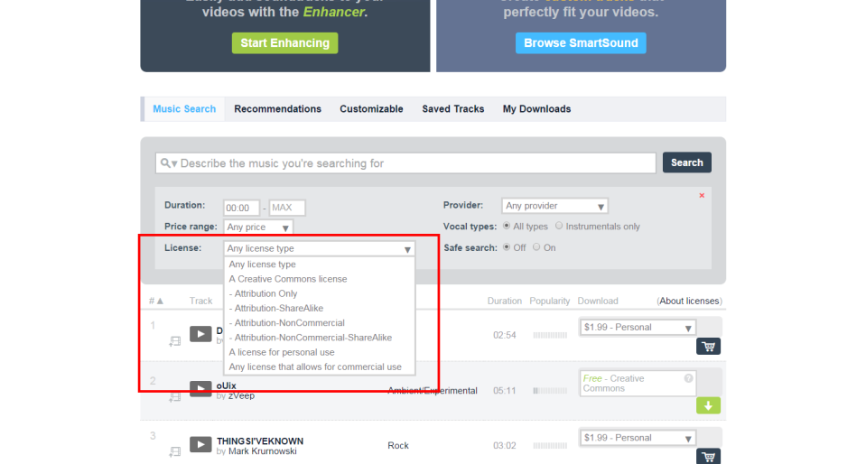

Slide 85
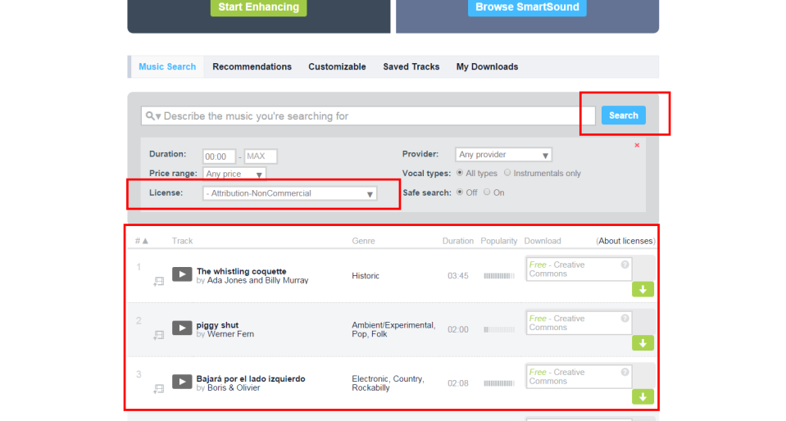

Slide 86
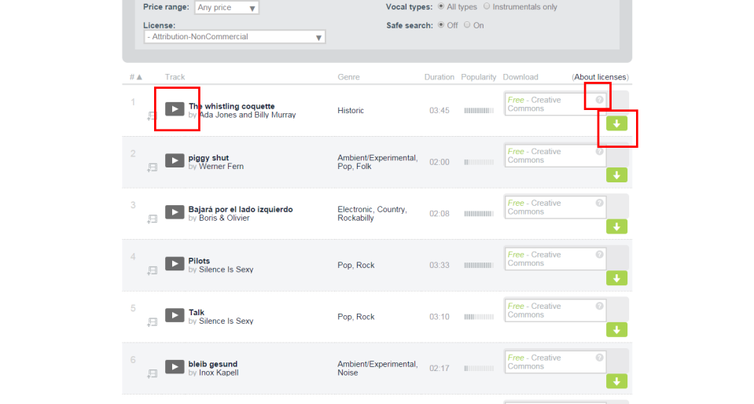

Slide 87
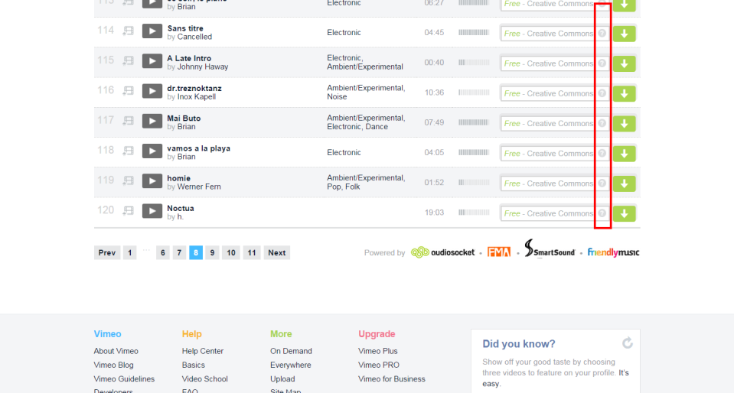

Slide 88
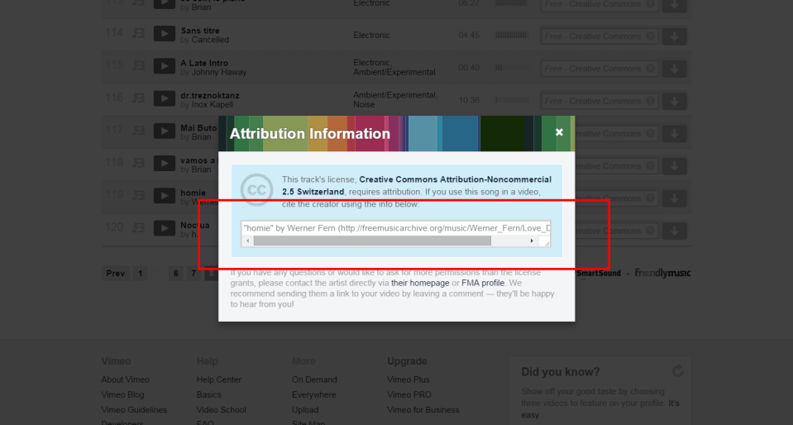

Slide 89
Free music Archive
http://freemusicarchive.org/search/
步驟一：左側可設定條件，選擇CC授權類型
步驟二：點選所要使用的歌曲名稱（TRACK欄位）
步驟三：點選向下箭頭即可下載
步驟四：右下角有授權內容，以及告訴使用使該如何姓名標示
（若有需要，記得截取此頁面）

Slide 90
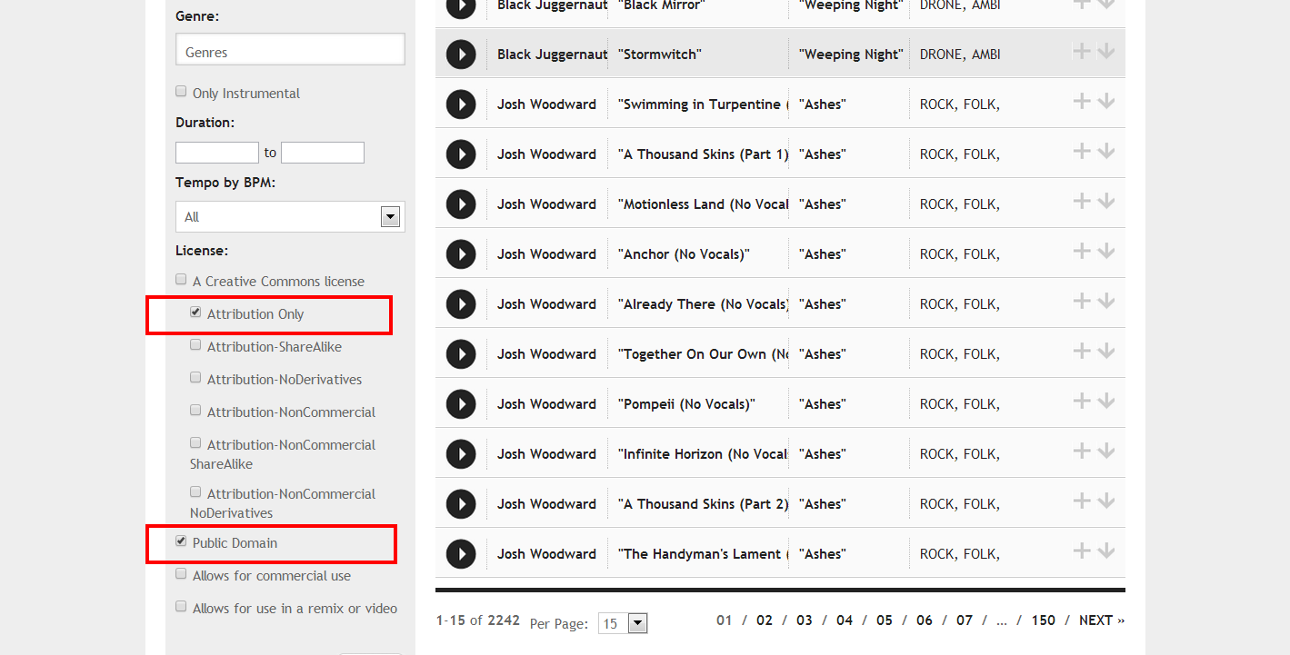

Slide 91
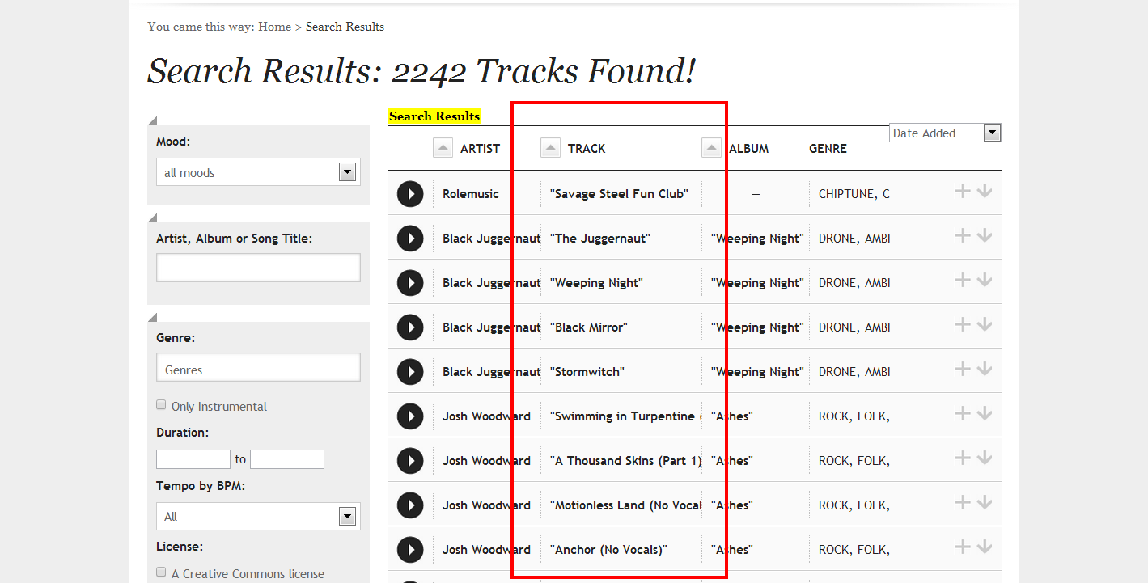

Slide 92
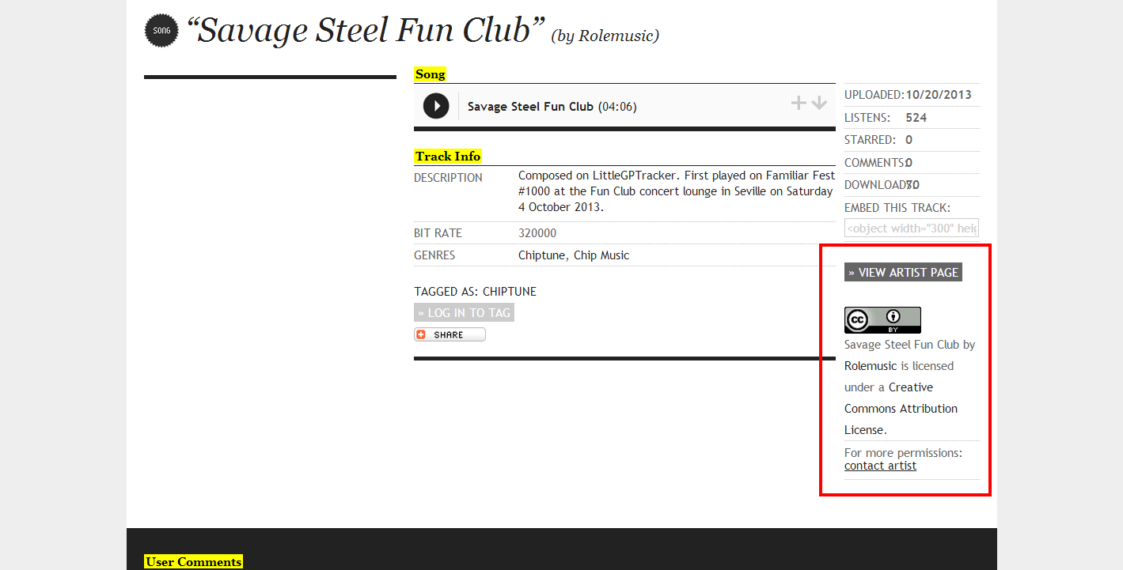

Slide 93
Incompetech
在Royalty-Free Music專區中所有的歌曲皆採 CC BY
http://incompetech.com/music/royalty-free/
步驟一：可直接點選左側曲風（Genre）欄位，或勾選Feel欄位的條件後點選Search
步驟二：點選後螢幕右半部會跳出搜尋結果，每首歌曲皆可直接播放與下載（向下箭頭
Download ）
步驟三：點選每首歌曲右下方【i】more欄位，下方會跳出該首歌曲更多資訊的視窗
包含如何姓名標示（Credit this piece）
花錢取得不用姓名標示的授權版本（License this piece (no credits)）…

Slide 94
Tribe of noise
本網站全部歌曲採用CC BY-SA
http://www.tribeofnoise.com/
步驟一：必須要先於網頁右上方加入會員或以臉書帳戶登入本網站，方可搜尋和下載
步驟二：登錄帳號後，點選左上方列表Music選項，並於下拉選單選擇Top Music、
進階搜尋等功能，待搜尋結果出現後，逐一試聽歌曲。
步驟三：點選歌曲名稱後進入下一頁，每首歌曲最下方有CC授權方式（本網站全部的
歌曲皆採用CC BY-SA ），試聽後可點選網頁右方的Download選項下載該首歌曲
注意：若您將這些音樂作為影片的背景音樂時， 因為本網站所有的歌曲皆有SA的要件，
您的影片也必須採用CC BY-SA授權給大眾利用

Slide 95
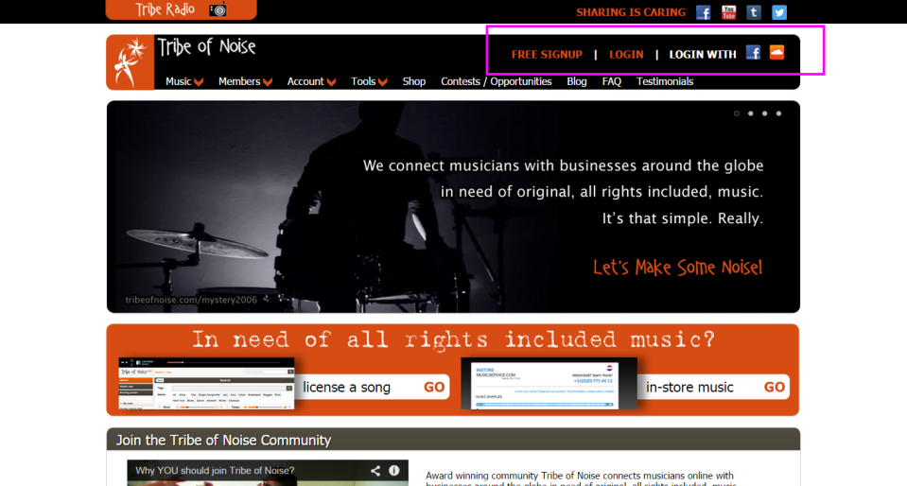

Slide 96
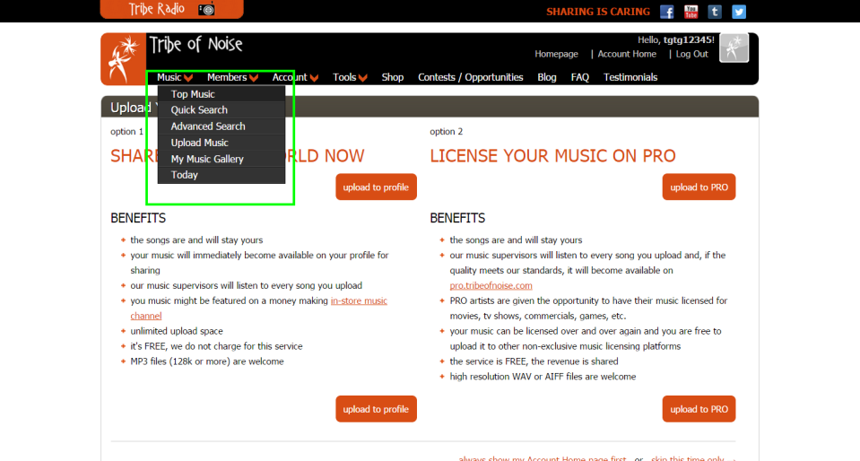

Slide 97
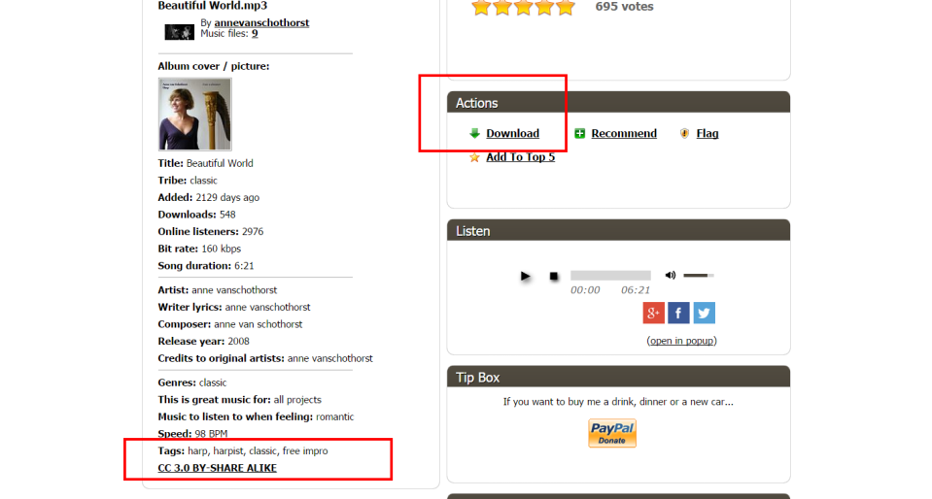

Slide 98
Freesound
許多罐頭音效，多採用BY、 BY-NC 、CC0
http://freesound.org
步驟一：註冊會員，點選右上角的註冊（Register）
步驟二：進入註冊頁面，逐一填寫資料，填寫完畢後按最下方註冊鈕
步驟三：於首頁右上方點選登入（log in），並輸入所申請的帳號密碼
步驟四：登錄網站以後，請閱讀後勾選頁面最下方接受使用條款，並點選繼續使用
步驟五：於右上角搜尋列輸入關鍵字後，按下放大鏡圖示
步驟六：搜尋結果中每首歌曲的左側的向右箭頭為播放，右側有該首歌曲的授權類型
步驟七：點選要下載歌曲的歌名，進入下載頁面
步驟八：進入下載頁面，點選右方的Download，即可下載檔案

Slide 99
該如何姓名標示
大勇兔
http://www.youtube.com/watch?v=xJuVzeuEqXk
5分24秒後的標示方式（授權條款部分有使用圖示）
南藝動畫15週年回顧展
http://www.youtube.com/watch?v=tE1uHYt23Ko
1分25秒以後(包含圖示文字)，
本首音樂有SA要件，因此本影片也要採同樣的條款釋出
郭采潔-防治愛滋毒品公益短片 http://www.youtube.com/watch?v=3Rws7Q7kw24
0:34秒以後（全部使用文字，但此影片中姓名標示未註明來源網址，建議要加上）

Slide 100

如果還是找不到我需要的圖片或音樂怎麼辦呢？
創用CC的素材不是萬能的，無法100%替代您的需求：
1、如果您很堅持要某樣特定的素材，您應該花錢去取得市面上現有素材的授權
譬如流行歌曲、教科書專業圖片
2、您可以在現有的CC素材中找到堪用的素材
3、更重要的是，您更可以成為第一位創作出該素材並樂於分享給公眾利用的貢獻者
為什麼要姓名標示？好麻煩喔！
1、因為多數人已經習慣了Google大神的便利，胃口被養大了。同時，多數人也已經養成
了不註明出處的壞習慣。若未來因此吃上官司，得不償失。
2、標註出處與作者姓名是對創作者最基本的尊重，換作是您，您是否也希望利用人要適
當的標示您的姓名
3、所謂的麻煩是比較而來的，標示姓名的義務應該比花錢取得授權省時也省力
MICHELLE WEBSTER

Slide 101
第一步
判斷自身利用是否涉及：
1、商業利用不能選擇NC
2、 改作 不能選擇ND
篩選出符合條件的素材
第二步
在您利用之處標示作者姓名：
1、依據對方指定的方式
2、適當的姓名標示
第三步
視情況而定，可考慮留存該素材曾經採用創用CC授權釋出的相關資訊
，作為證據

Slide 102
什麼情況下我需要保存這些素材的相關資訊？
1、建議您養成留存該素材相關資訊的習慣，人的記憶是有限的，我們往往1個月以後，就
忘記該素材當初是從何處找來的。同時，也難保這些網頁未來因為種種因素而有變動，
等事後再回頭去搜尋勢必要花費更多時間與精力。
2、若您的創作是要參加比賽或未來要以流通性很高的方式釋出時，建議您可以考慮留素
材的相關資訊作為證據，必要時可以派上用場。
留存素材相關資訊的方式
1、該素材的原始網址：
若知道原始網址，即使未來該網頁被移除掉，還是有很高的機會可以透過
Internet archive網站的網頁時光機（The Wayback Machine）找到過去的庫存頁面喔
2、下載該素材的網頁頁面截圖：
重點在於截圖內容要包含該素材採用何種授權方式的部分，截圖方式包含：
使用鍵盤上Print screen的功能，或使用瀏覽器的截圖套件（譬如chrome的Awesome Screenshot ）
直接以瀏覽器的列印功能將該頁面存成PDF檔

Slide 103
範例
1、The News Lens 關鍵評論網
範例一、範例二
（涉及商業利用，不能選擇有 NC的素材喔）
2、天下雜誌@獨立評論
範例一、範例二
（涉及商業利用，不能選擇有 NC的素材喔）
3、學術單位
範例一

Slide 104
引註範例:放置於PPT最後部分
編號 | 素材來源
圖1 | Yamashita Yohei，CC BY 2.0 Wikimedia Commons
圖2 | John,cc-by-nc-nd 3.0 JP,來源網址xxxxxxxx
圖3 | Joilto，採用創用CC【姓名標示】2.0未在地化版本 Flickr xxxx網址
圖4 | Guudmorning，CC BY 2.0，Flickr
圖5 | 陳慧潔， CC BY 4.0，台灣創用CC臉書專頁

Slide 105
謝謝聆聽
諮詢信箱
ccedu.copyright@gmail.com
陳慧潔， CC BY 4.0，台灣創用CC臉書專頁

